Slide 1
Instruktioner
Övningsinstruktioner:
Ni ska nu i gruppen färdigställa denna APD-plan. Det saknas alltså flertalet brand- och säkerhetsrelaterade installationer och utrustningar.
Dessa ska ni nu dra ut/kopiera direkt i powerpointpresentationen.
Följande behöver kompletteras eller saknas helt och ska markeras ut på APD-planen
Brandsläckare
Återsamlingsplatser
Hjärtstartare
Utrymningsvägar
Drivmedelscistern
Saneringsutrustning
Redovisning:
En av er ska spara er färdigställda APD-plan och sedan koppla upp sin dator mot klassrummets projektor, alt. dela innehållet om kursen hålls på distans. För att sedan som grupp redovisa sin APD-plan för övriga grupper.
Redovisa hur ni har tänkt utifrån två aspekter…
Placering med hänsyn till aktuella regelverk
Placering med hänsyn till en bra produktionstekniskt lösning
Övriga grupper får möjligheten att kommentera och diskutera redovisande grupps förslag.

Slide 2

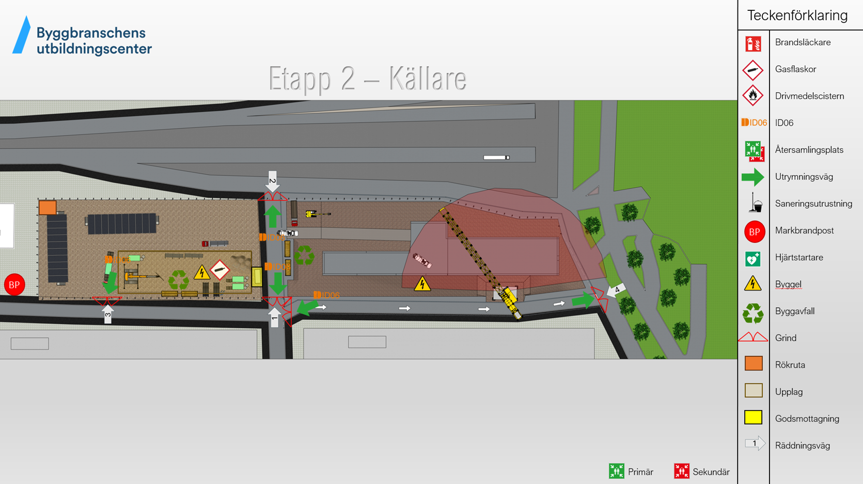






Källare
Sida 1 av 5

Slide 3
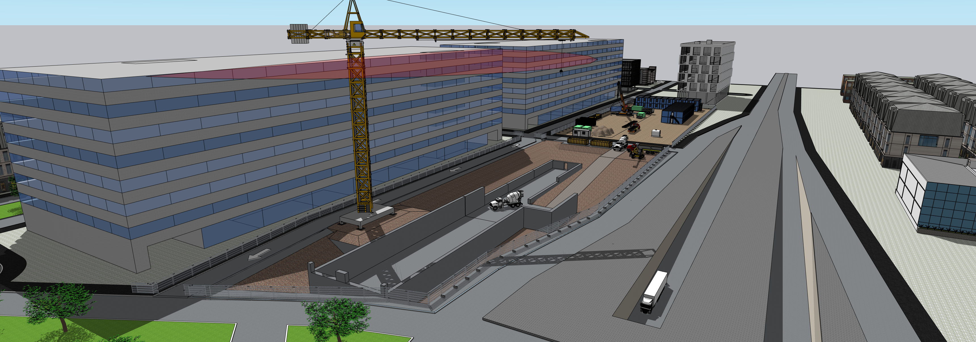
Källare (3D-visualisering)
Sida 2 av 5
Notes:
Information till deltagare:
Dessa bilder används för att ni som deltagarna ska få en uppfattning och lättare kunna se vilka omständigheter som råder på platsen.

Slide 4
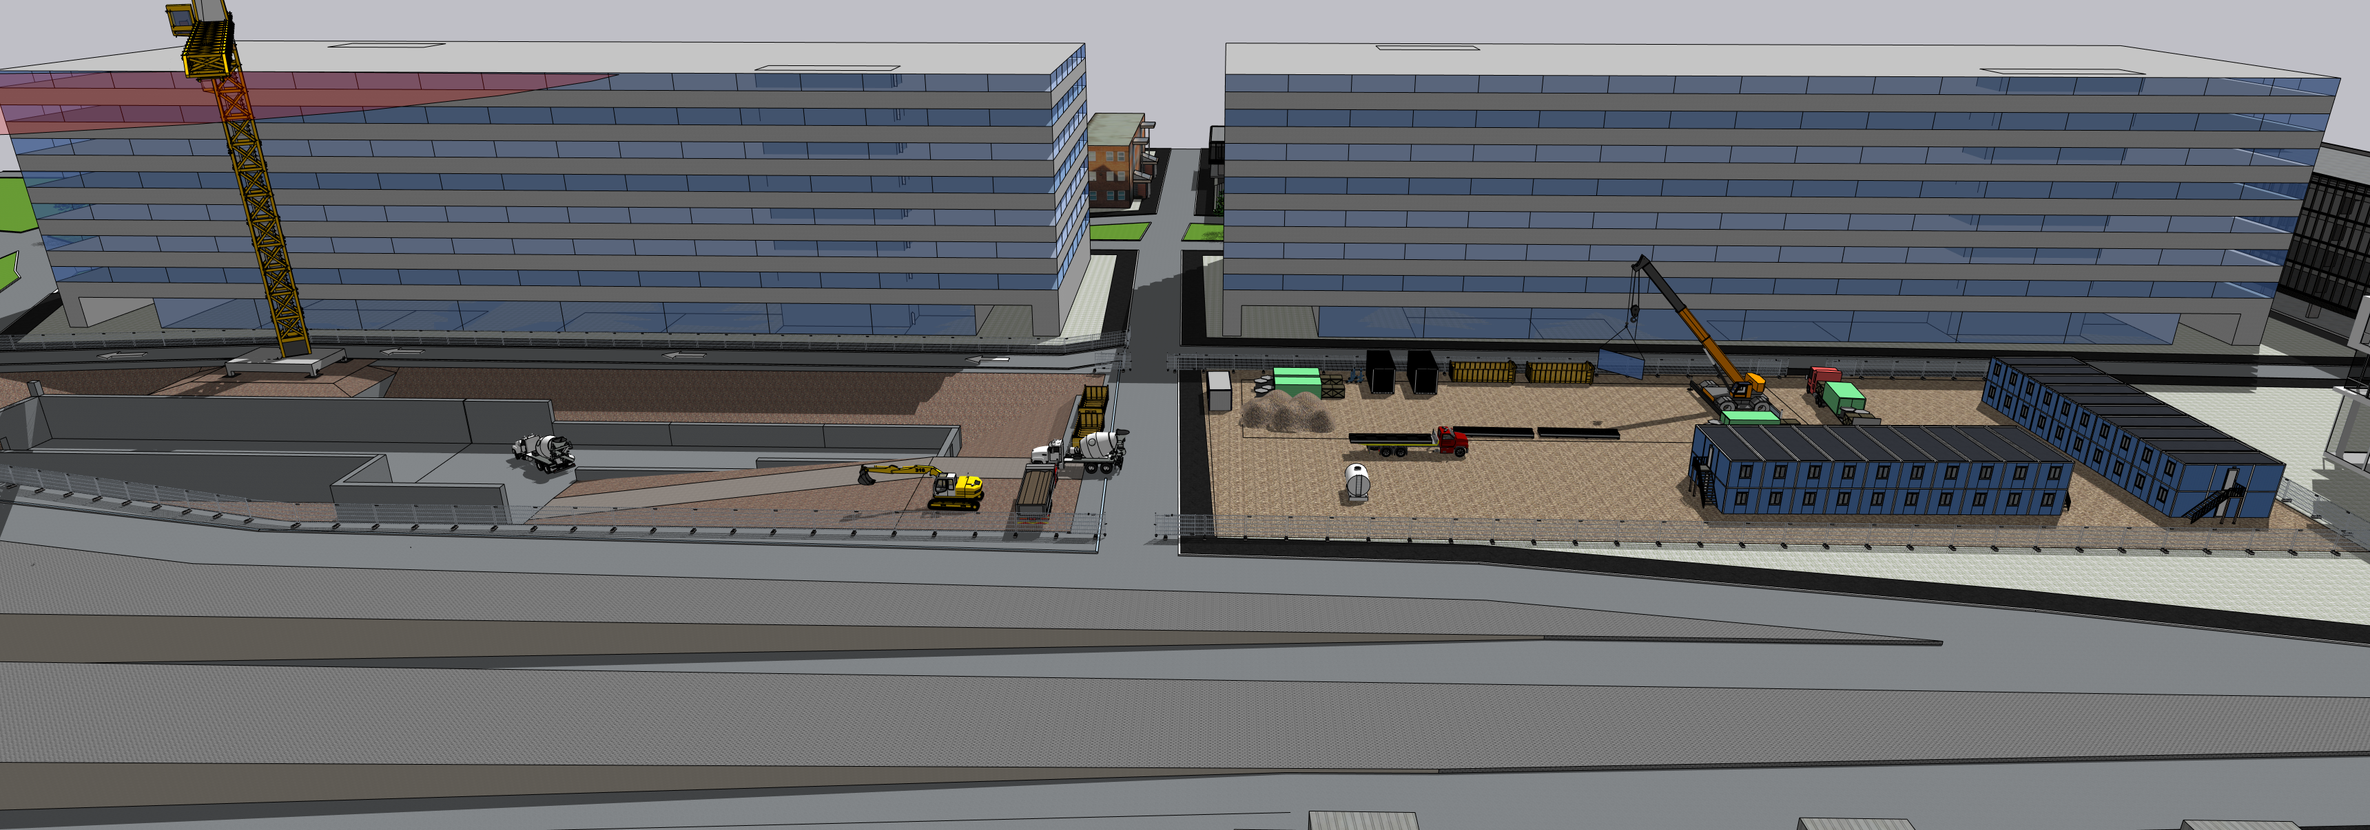
Källare (3D-visualisering)
Sida 3 av 5
Notes:
Information till deltagare:
Dessa bilder används för att ni som deltagarna ska få en uppfattning och lättare kunna se vilka omständigheter som råder på platsen.

Slide 5
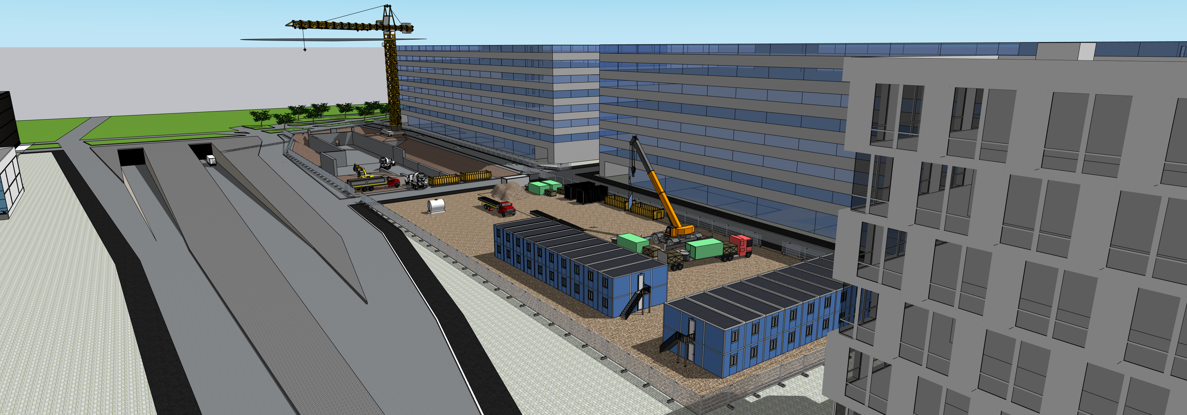
Källare (3D-visualisering)
Sida 4 av 5
Notes:
Information till deltagare:
Dessa bilder används för att ni som deltagarna ska få en uppfattning och lättare kunna se vilka omständigheter som råder på platsen.

Slide 6
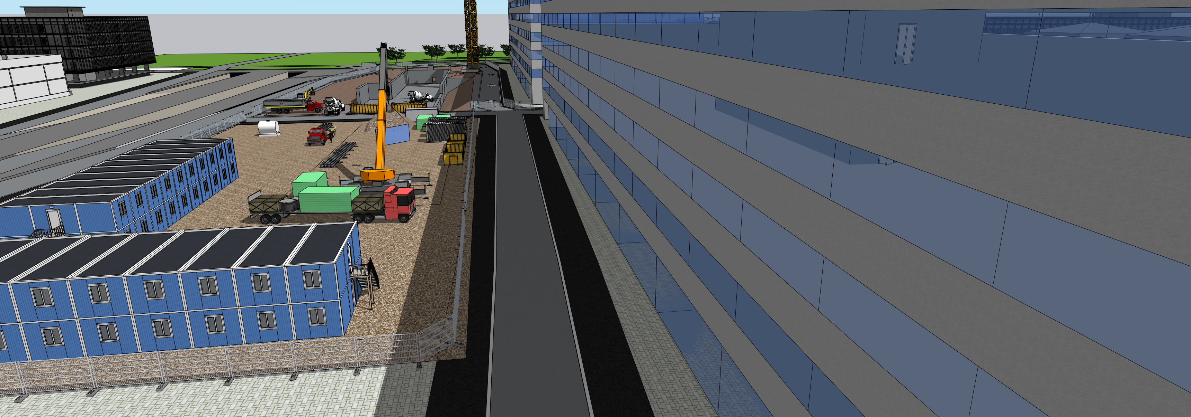
Källare (3D-visualisering)
Sida 5 av 5
Notes:
Information till deltagare:
Dessa bilder används för att ni som deltagarna ska få en uppfattning och lättare kunna se vilka omständigheter som råder på platsen.

